Slide 1


















インフラ構成
※全てCloudFormation(IaC)で構築
CodePipeline
S3
ECR
AWS Cloud
VPC
github
Public subnet
Private subnet
ACM
NAT gateway
fargate
自動デプロイ
CodeBuild
Private subnet
Route53
ELB
NAT gateway
CodeDeploy

Slide 2
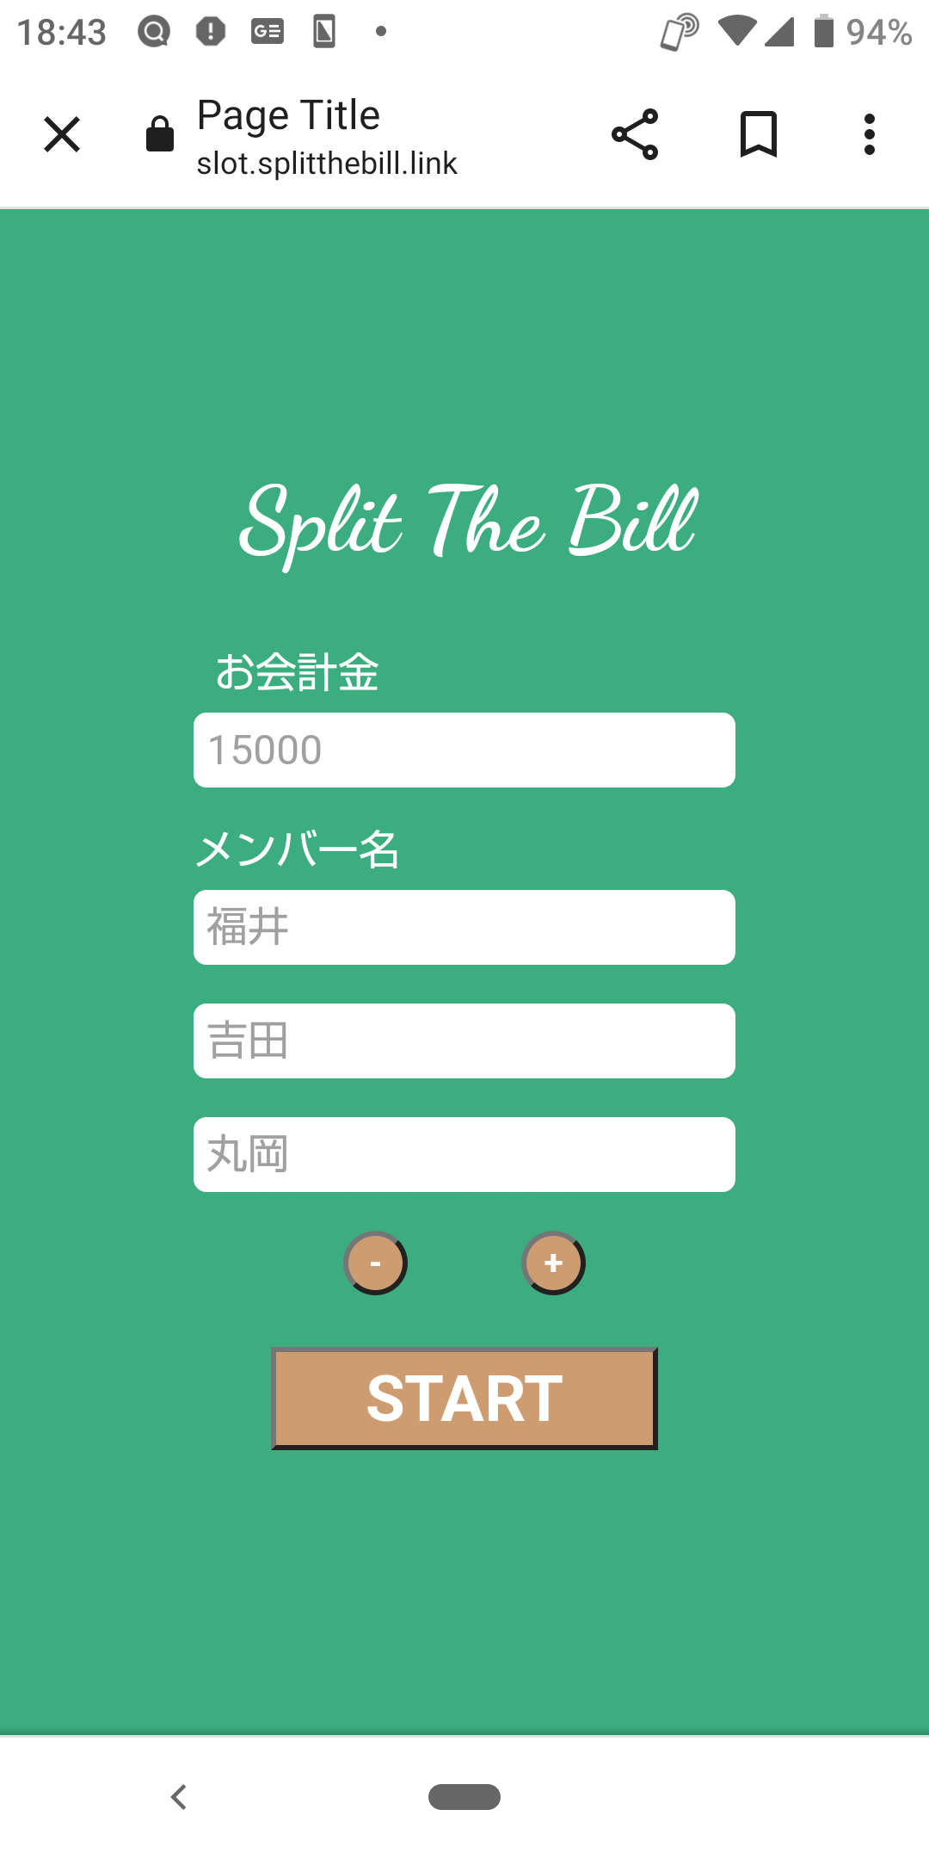
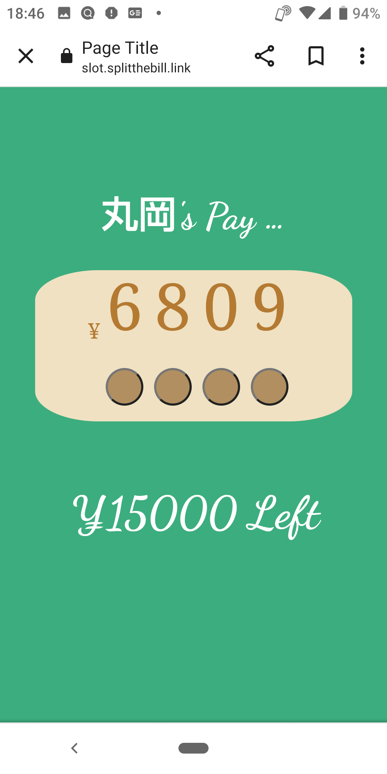
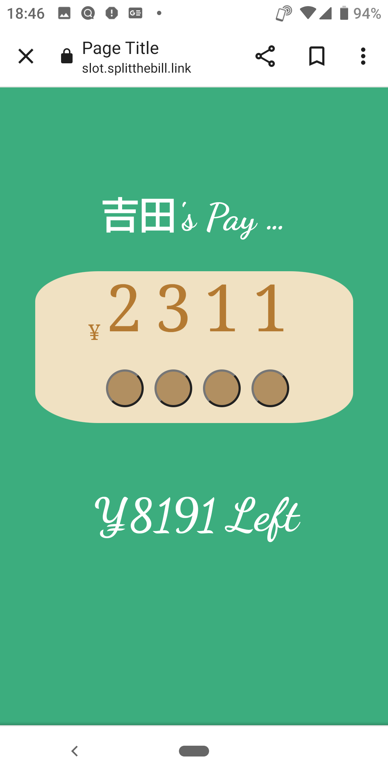
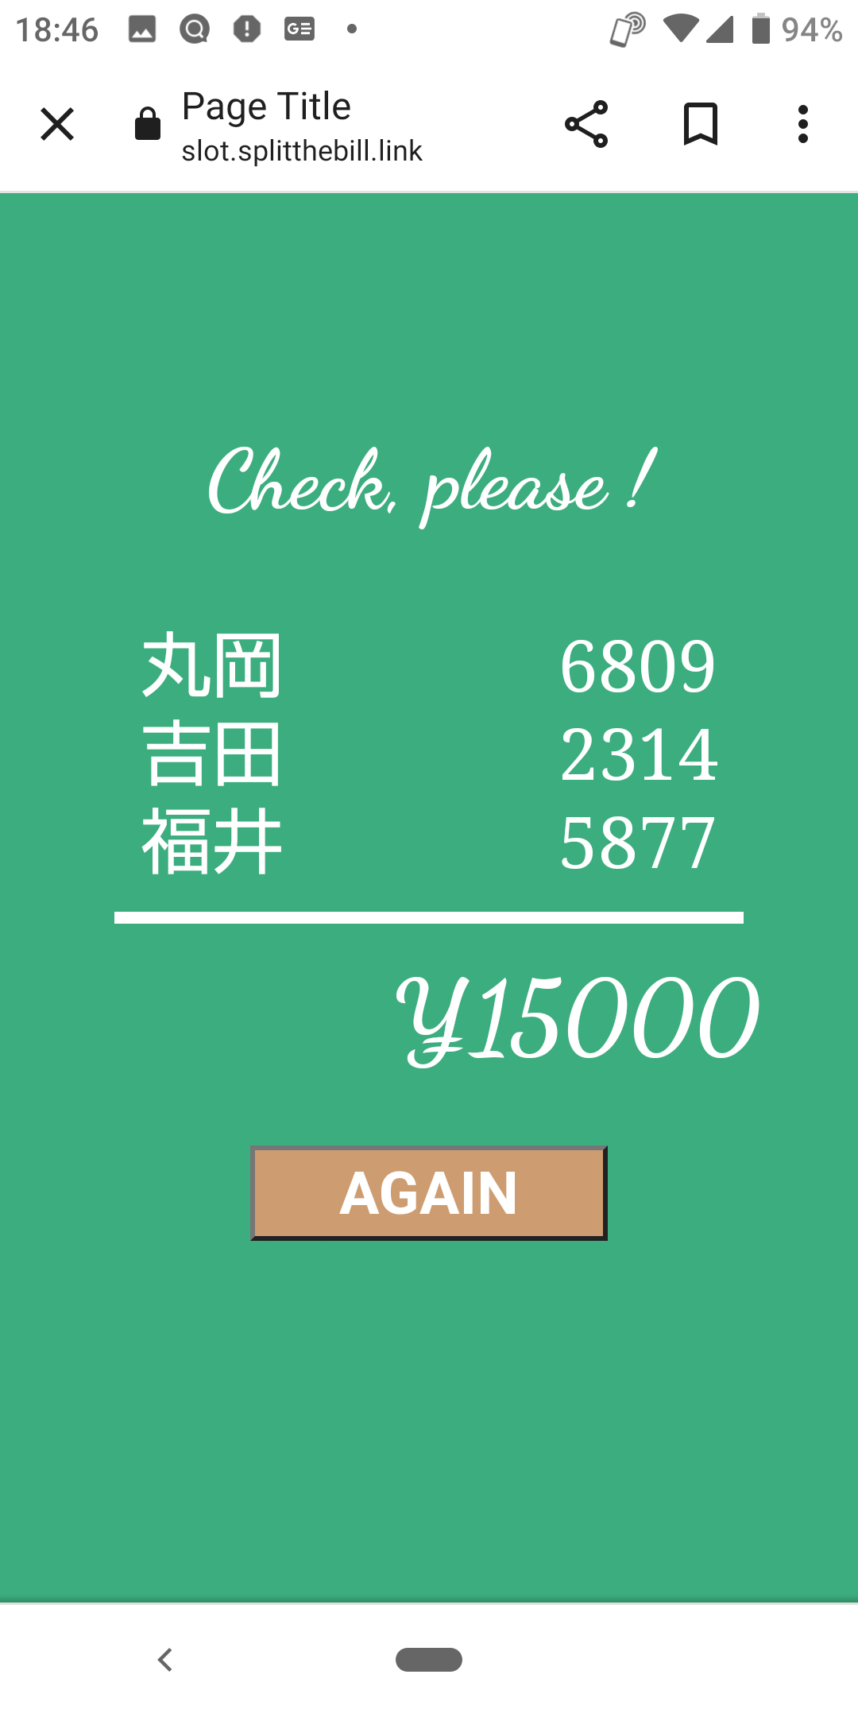
割り勘スロットアプリ(スマホ用)
https://slot.splitthebill.link
合計金額と名前入力
みんながスロットで支払金額を決定
最終的なお会計
※ただいま支払い履歴を保存できるように、バックエンドを実装中

